Slide 1
Fizika ponavljanje
Pitanja i odgovori

Slide 2
O tijelima
I. TIJELA I TVARI

Slide 3
Što su tijela?
Predmeti ili stvari koji okružuju i zauzimaju prostor.

Slide 4
Koja su tri agregacijska stanja?
To su:1.čvrsto(kruto)
2.tekuće
3.plinovito.

Slide 5
Opiši čvrsta tijela:
Ona u nepromijenjenim uvjetima ne mijenjaju svoj oblik , ne daju se stlačiti i širiti.

Slide 6
Opiši tekuća tijela:
Ona poprimaju oblik posude u kojoj se nalaze, ne daju se stlačiti i širiti.

Slide 7
Opiši plinovita tijela:
Ona nemaju stalan oblik popunjavaju i šire se prostorom u kojem se nalaze , daju se stlačiti i širiti.

Slide 8
Mjerenje duljina
I. TIJELA I TVARI

Slide 9
Što znači mjeriti duljinu?
Mjeriti duljinu znači utvrditi koliko je puta ona veća ili manja od duljine koju smo odabrali kao jedinicu mjerenja.

Slide 10
Što je fizička veličina?
Fizička veličina je svako svojstvo koje možemo mjeriti i iskazati brojčanom vrijednošću i mjernom jedinicom.
(l,a,b,x,c,s,d,š,h)

Slide 11
Što je mjerenje?
Mjerenje je postupak određivanja brojčane vrijednosti neke fizičke veličine kojom iskazujemo koliko je puta ona veća ili manja od odabrane mjerne jedinice kojom mjerimo.(Mjeriti možemo; metrom, sklopivim metrom, mjernom trakom, pomičnim mjerilom, mikrometarskim vijkom, itd.)

Slide 12
Koja je oznaka za duljinu?
Duljina=d ili long=l

Slide 13
Koja je propisana mjerna jedinica za mjerenje duljine?
Propisana mjerna jedinica za mjerenje duljine je metar(m).

Slide 14
Pretvorite u milimetre:
A)0.12m= mm
B)6,8dm= mm
C)56m= mm
D)0,056cm= mm
E)0,0061km= mm
F)23dm= mm

Slide 15
Pretvorite u metre:
A)50cm= m
B)146mm= m
C)0,27km= m
D)7mm= m
E)90km= m
F)154dm= m

Slide 16
Pretvorite u milimetre:
A)12m64dm13cm= mm
B)4m3dm4cm= mm

Slide 17
Pretvorite u decimetre:
A)0,5km3m12cm
B)12m52cm

Slide 18
Određivanje ploštine plohe
I. TIJELA I TVARI

Slide 19
Što je ploština plohe?
Ploština plohe je veličina površine plohe.

Slide 20
Koja je oznaka za ploštinu?
Oznaka za ploštinu je:A ili S.

Slide 21
Koja je mjerna jedinica za mjerenje ploštine?
Propisana mjerna jedinica za mjerenje ploštine plohe je kvadratni metar(m2).

Slide 22
1m2 = 100dm2 = 10 000cm2

Slide 23
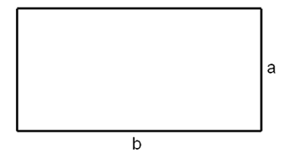
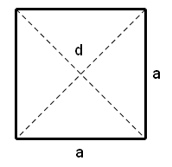
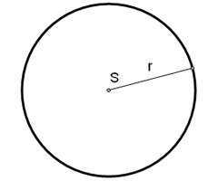
1) Tijela pravilnog oblika:
A= a x b (A)=(a)x(b)
A= d x š
A= a x a A= d x š
A=a2
$$A=r2 x π$$

Slide 24
2)Tijela nepravilnog oblika:
Mreža(m2, dm2, cm2, mm2)

Slide 25
Pretvori:
A)1km2= m2
B)5cm2= mm2
C)14dm2= cm2

Slide 26
Pretvori:
A)31dm2= mm2
B)0,062m2= cm2
C)7km2= dm2

Slide 27
Određivanje i mjerenje obujma tijela
I. TIJELA I TVARI

Slide 28
Što je obujam tijela?
Obujam(volumen) tijela je veličina prostora koji tijelo zauzima.
Fizičke veličine: duljina - a, d
: širina - b, š
: visina - c, v, h

Slide 29
Koja je oznaka za obujam tijela?
Oznaka za obujam tijela je V.

Slide 30
Koja je propisana mjerna jedinica za mjerenje obujma tijela?
Propisana mjerna jedinica za mjerenje obujma tijela je kubni metar(m3).

Slide 31
1l = 1 dm3

Slide 32
Koja je formula za volumen tijela?
V = a x b x c

Slide 33
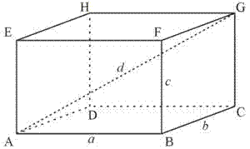
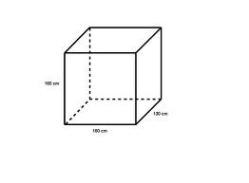
1) Tijela pravilnog oblika
, V= a x b x c ili V= d x š x v
V= A x c V= A x v
V= a x a x a = a3
ili
V= A x a

Slide 34
2) Tijla nepravilnog oblika(tekućine i plinovi)
Npr.
V1=59ml
V2=69ml
Vt=?(ml)
Vt=V2 – V1(ml)
Vt=69 – 59(ml)
Vt=10ml=10cm3

Slide 35
Pretvori:
A)2m3= dm3
B)0,08m3= dm3
C)0,6m3= dm3
D)30dm3= cm3
E)7cm3= mm3

Slide 36
Pretvori:
A)0,0158m3= ml
B)0,05dm3= mm3
0,007m3= cm3

Slide 37
Mjerenje mase tijela
I. TIJELA I TVARI

Slide 38
Što je tromost ili inercija?
Tromost ili inercija je svojstvo zbog kojega se tijelo opire promjeni stanja gibanja u kojem se nalazi.

Slide 39
Što je masa?
Masa je mjera tromosti tijela.

Slide 40
Koji je uređaj za mjerenje mase?
Uređaj za mjerenje mase je vaga.

Slide 41
Koja je oznaka za masu?
Oznaka za masu je m.

Slide 42
Koja je propisana mjerna jedinica za masu?
Propisana mjerna jedinica za masu je kilogram(kg).

Slide 43
Gustoća tvari
I. TIJELA I TVARI

Slide 44
Što je gustoća?
Gustoća je svojstvo tvari koje od koje je tijelo građeno.

Slide 45
Kako iskazujemo gustoću?
Gustoću iskazujemo količnikom mase i obujma.

Slide 46
Koja je oznaka za gustoću?
Oznaka za gustoću je p.

Slide 47
P= m/v
P=m:v

Slide 48
Kako nazivamo tijelo koje ima jednaku gustoću sa svim svojim dijelovima?
Tijelo koje ima jednaku gustoću sam svim svojim dijelovima nazivamo homogeno tijelo.

Slide 49
Kako nazivamo tijela koja nemaju jednaku gustoću sa svim svojim dijelovima?
Tijelo koje nemaju jednaku gustoću sa svim svojim dijelovima nazivamo nehomogeno tijelo.

Slide 50
Građa tvari
I. TIJELA I TAVRI

Slide 51
Od čega su građene tvari?
Tvari su građene od čestica.

Slide 52
Kakve su te tvari međusobno?
Tvari su međusobno povezane.

Slide 53
Kako se naziva prazan prostor između čestica?
Prazan prostor između čestica se zove međuprostor.

Slide 54
Završetak
Prezentaciju izradila:
Petra Balija 7.c

